Slide 1

LE SAS 78
Service d’Accès aux Soins
Olivier Richard
SAMU 78 / SAS 78
Pôle Urgence-Soins Critiques
21/03/2022

Slide 2
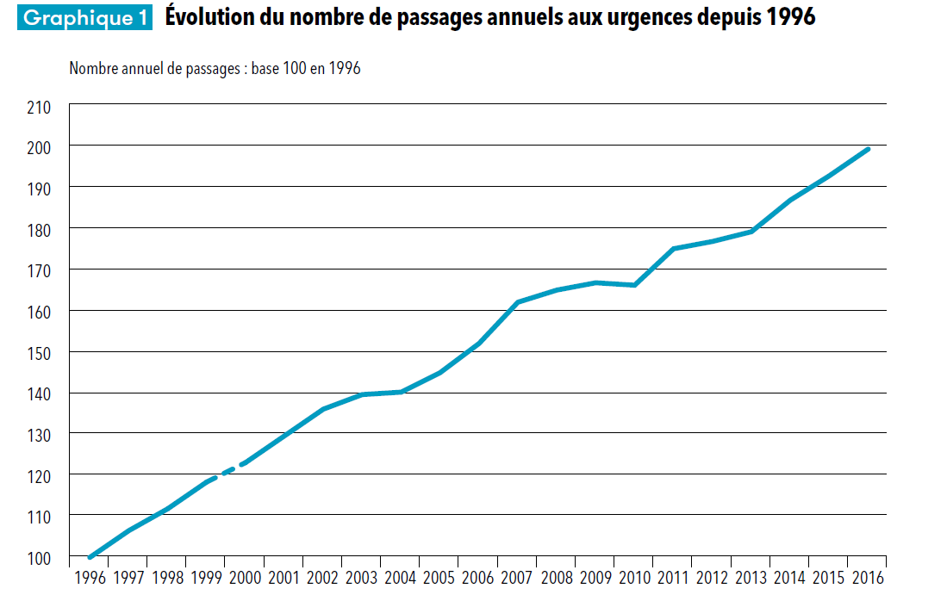
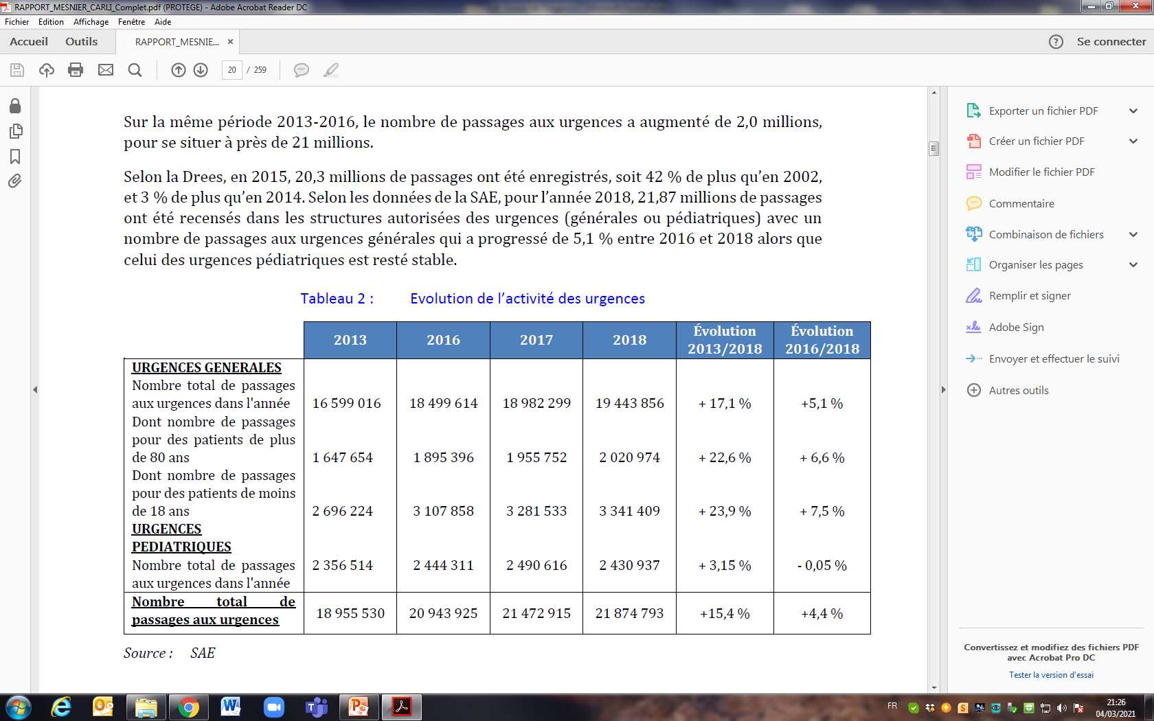
Contexte Médecine d’Urgence et SNP
22 millions de passages aux urgences en 2018
+ 3,5 % /an depuis 20 ans
10 millions de passages aux urgences en 1996
Rapport P Carli / T Mesnier 2019

Slide 3
Contexte Médecine d’Urgence et SNP
Rapport P Carli / T Mesnier 2019
 | 2013 | 2016 | 2017 | 2018 | 2013/ 2018 | 2016/ 2018
Nbr d’appels présentés | 24.966.277 | 29.237.298 | 29.694.169 | 29.075.874 | + 16,4% | - 0,05%
Nbr DRM | 13.128.068 | 15.229.204 | 15.520.816 | 16.011.614 | + 21,9% | +5,1%
DRM/ML | 2.932.427 | 3.611.484 | 3.871.353 | 4.116.557 | + 40,3% | + 14%
Sorties SMUR | 735.198 | 758.373 | 761.555 | 791.215 | + 7,6% | + 4,3%
Les urgences hospitalières, miroir des dysfonctionnements de notre système de santé
Rapport d'information de Mmes Laurence COHEN, Catherine GÉNISSON et M. René-Paul SAVARY,
fait au nom de la commission des affaires sociales – Sénat - 26 juillet 2017
Les services d'urgence doivent être regardés non comme un point d'entrée défaillant dans le système de soins, mais comme un miroir grossissant des dysfonctionnements de l'ensemble de notre système de santé. Les difficultés des services d'urgence résultent de leur positionnement original, au confluent des carences de la médecine de ville et de la permanence des soins ambulatoires en amont .

Slide 4
Contexte Médecine d’Urgence et SNP
L’accessibilité potentielle localisée (APL)

Slide 5

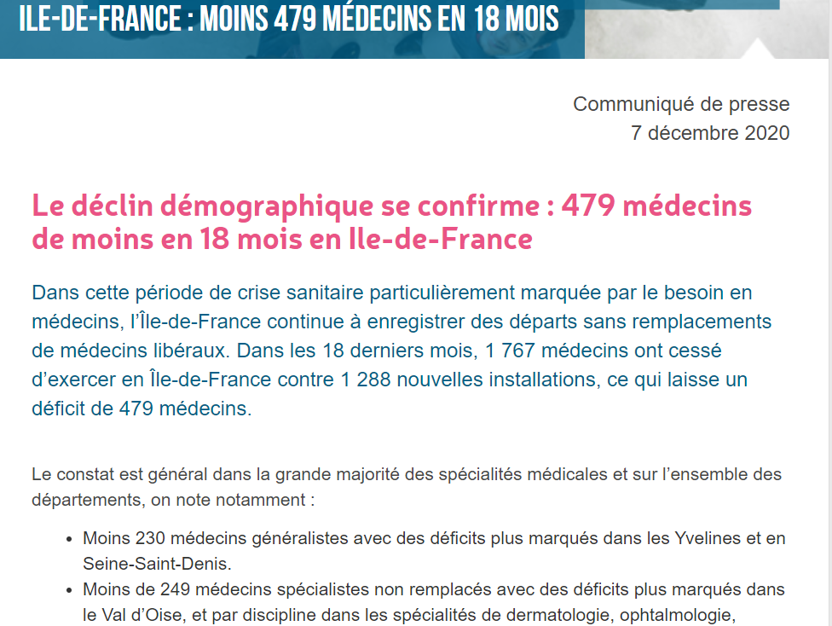
Contexte Médecine d’Urgence et SNP

Slide 6
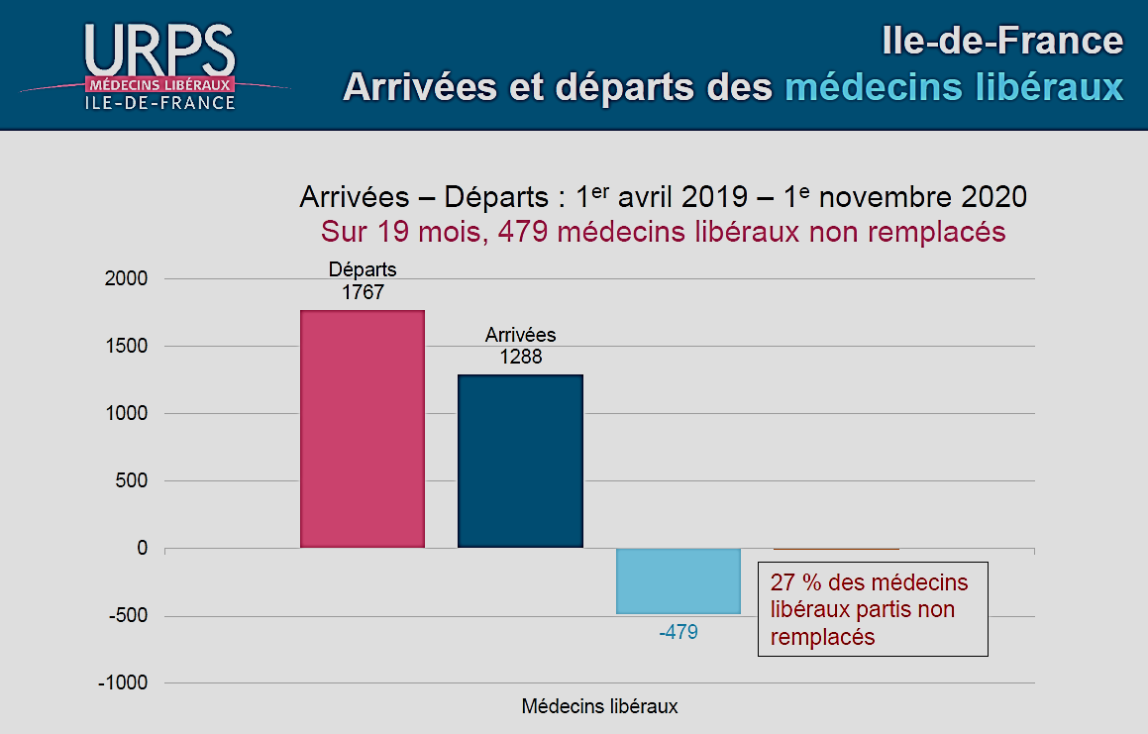
Contexte Médecine d’Urgence et SNP

Slide 7

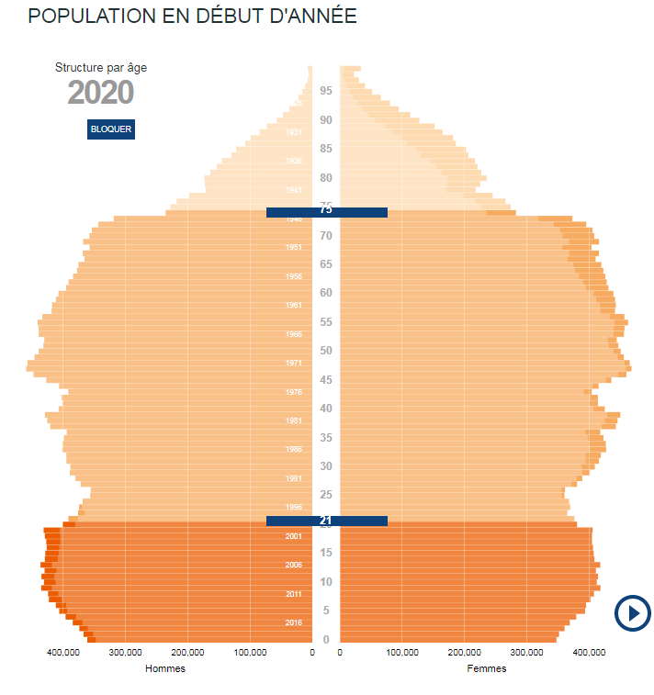
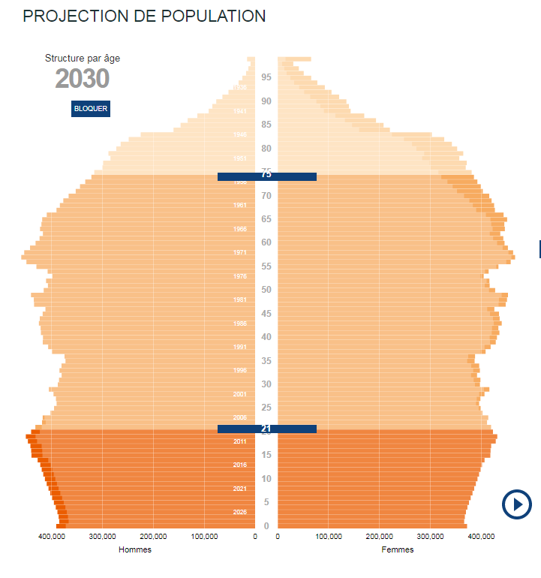
Pyramide des âges - France
6,4 millions > 75 ans
8,6 millions > 75 ans
Une augmentation très significative de la population des personnes âgées

Slide 8
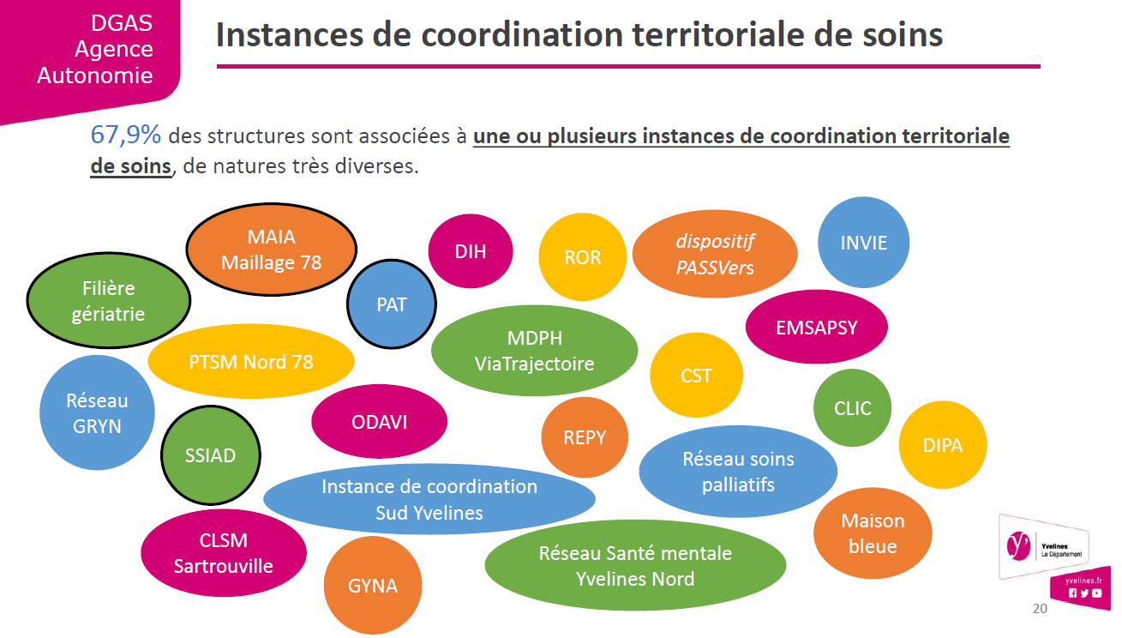
Un besoin de coordination ...

Slide 9


En 2019, un projet de collaboration ville-hôpital est déposé auprès
de l’ARS IdF dans le cadre d’un article 51. Ce projet est centré sur
le patient et son parcours.
Novembre 2019

Slide 10
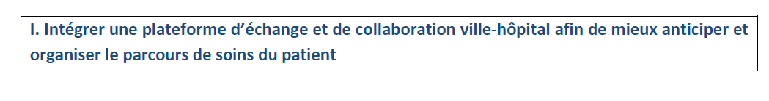
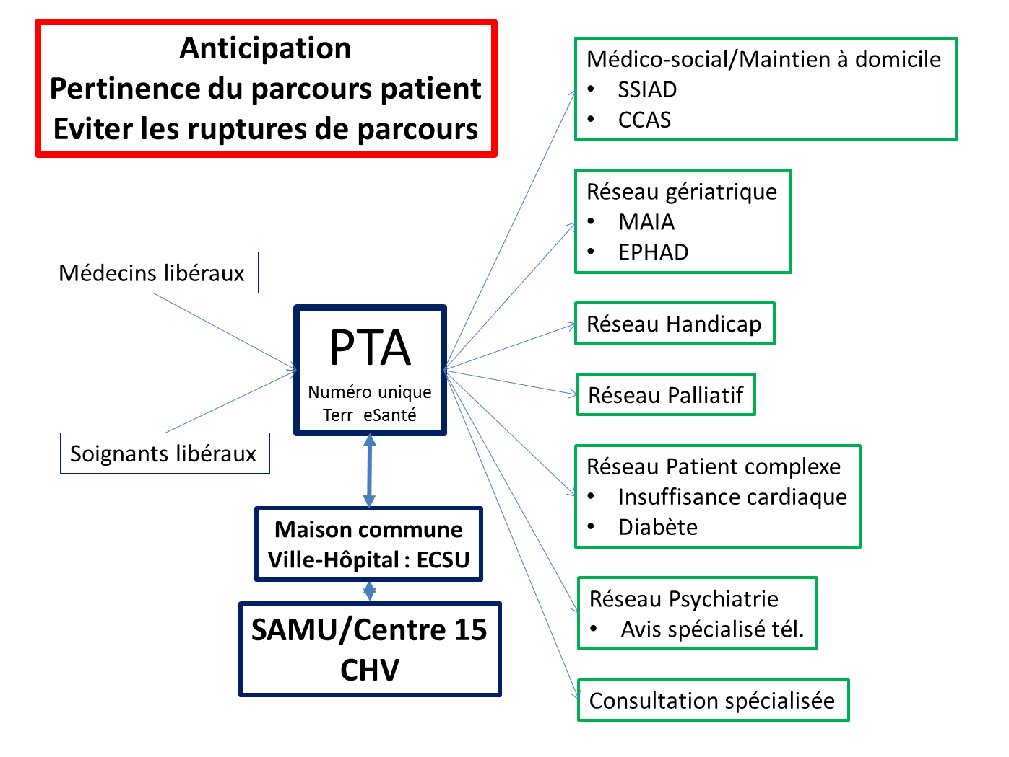


Slide 11

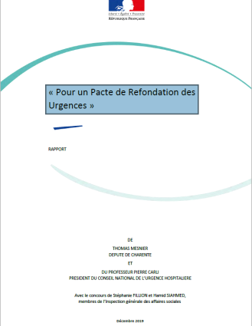
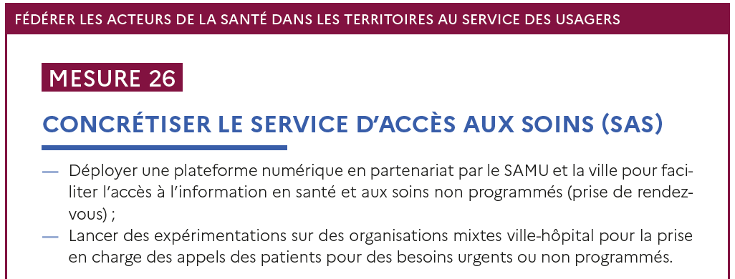

Slide 12
Une nouvelle articulation entre le SAMU et la Ville grâce au SAS
Les missions assurées par les structures d’urgence se sont décentrées
vers la prise en charge des complications des pathologies chroniques et
vers des problématiques d’ordre médico social
Il existe aujourd’hui un évident besoin de travail de coordination multidisciplinaire
pour passer d’une organisation fonctionnelle des soins, construite autour d’une
spécialité à une coordination pluripartenariale, plurisectorielle et pluriprofessionnelle
L’objectif de cette démarche est bien d’améliorer le parcours du patient en luttant
contre les ruptures de parcours
Dans ce cadre, les notions d’anticipation et de temporalité sont essentielles.
Toutes les problématiques sont concernées en commençant par l’axe médico-social
pierre angulaire de tout lien entre la ville et l’hôpital.

Slide 13

La collaboration SAMU - APTA
L’APTA 78 est une association à la gouvernance plurisectorielle et pluriprofessionnelle regroupant les acteurs du secteur sanitaire et médico-social du département.
L’APTA 78 répond aux besoins des professionnels libéraux du département afin de faciliter la prise en charge de leurs patients en situation complexe, de promouvoir les dispositifs et outils de coordination du territoire et d’accompagner les initiatives des acteurs locaux pour mettre en place des CPTS. L’objectif est de :
Gagner du temps médical
Simplifier la prise en charge des cas complexes
Organiser le virage ambulatoire
Promouvoir et coordonner les dispositifs d’appui
Valoriser le territoire auprès des jeunes médecins et professionnels de santé
Un objectif commun centré sur le patient : coordonner pour un meilleur parcours

Slide 14
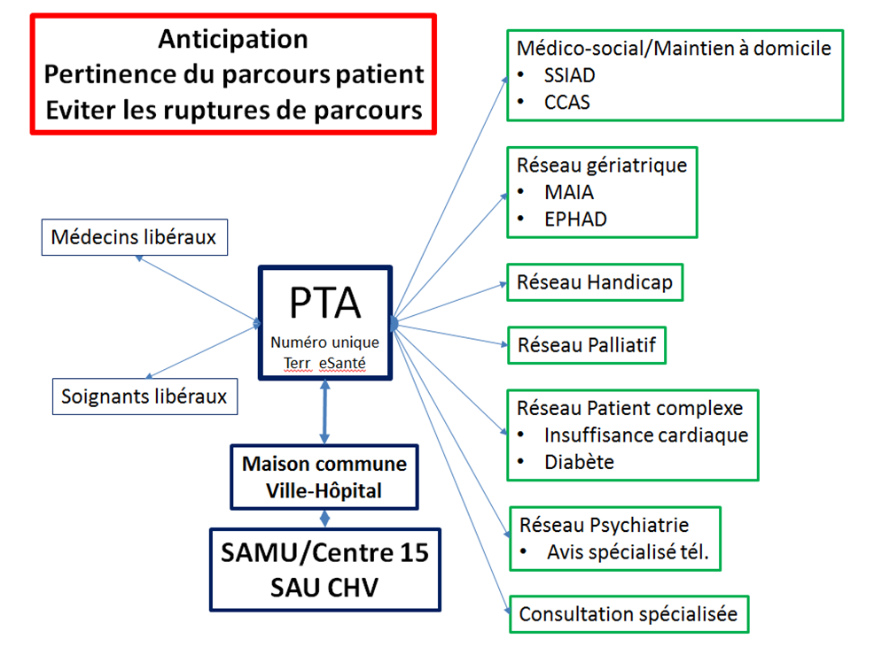
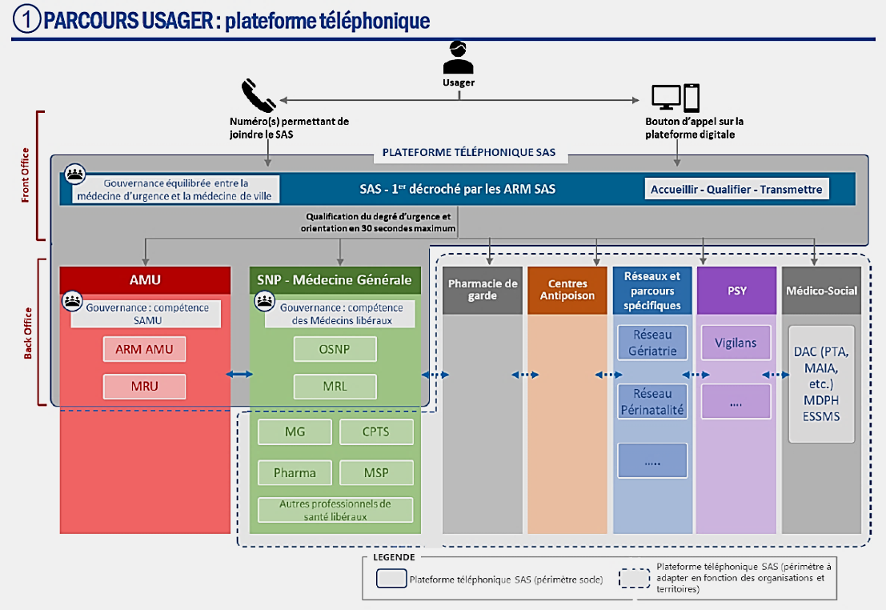
Le SAMU dans le SAS :
les parcours complexes, une autre temporalité de régulation

Slide 15
La collaboration SAMU - APTA
L’ AMU dans le SAS peut accompagner et/ou porter des projets multipartenariaux autour du parcours du patient en ciblant les filières les plus sensibles :
Médico- sociale
Gériatrique
Psychiatrique
Avec des objectifs partagés de tous :
Éviter les ruptures de parcours des patients complexes
Favoriser le maintien à domicile
Réorienter les patients ne nécessitant pas une hospitalisation
vers des prises en charge en ville et/ou médico-sociales
- Stabiliser à terme le nombre de recours aux urgences

Slide 16



Les Communautés Professionnelles Territoriales de Santé
un partenariat évident du SAS et du SAMU

Slide 17

Les Communautés Professionnelles Territoriales de Santé
un partenariat évident du SAS et du SAMU

Slide 18
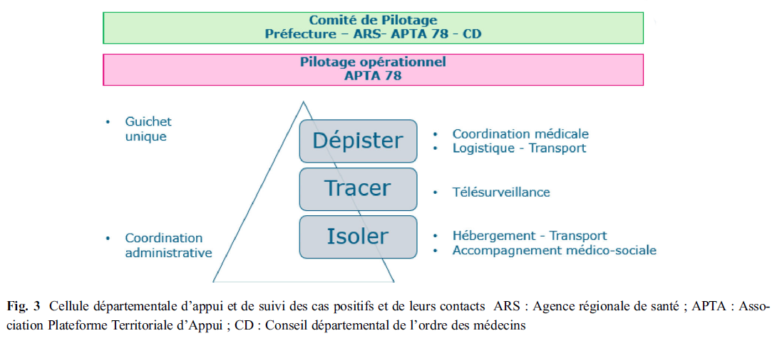
La crise COVID 19 a été un accélérateur et un catalyseur de la coordination entre
les acteurs du département. Elle a permis d’amorcer des dynamiques partenariales
et de coordination au service d’une meilleure organisation des parcours de soins des
patients.
AMU- C15
Patients

Slide 19


Le SAMU et de nouveaux partenaires associés au SAS :
l’exemple de la gériatrie
pour une coordination efficace des interventions
SAMU
APTA
Libéraux
Astreinte gériatrique hospitalière de territoire
EHPAD
Réseau REPY
HAD

Slide 21
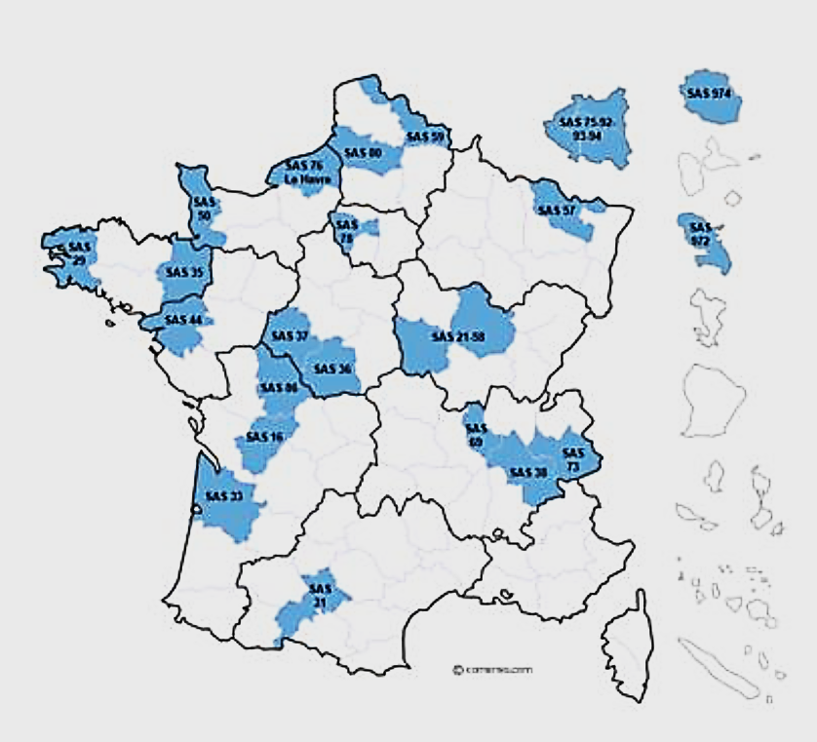
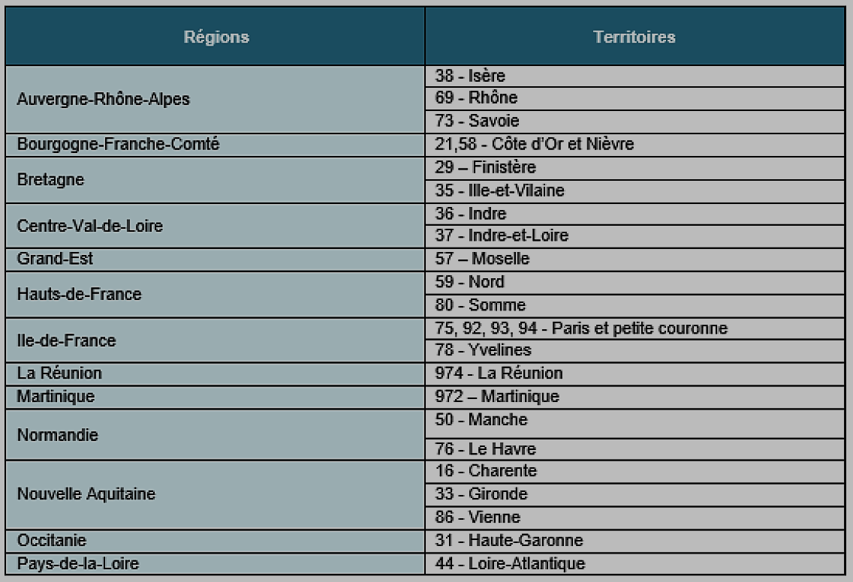
22 sites pilotes du SAS , 40% de la population

Slide 22
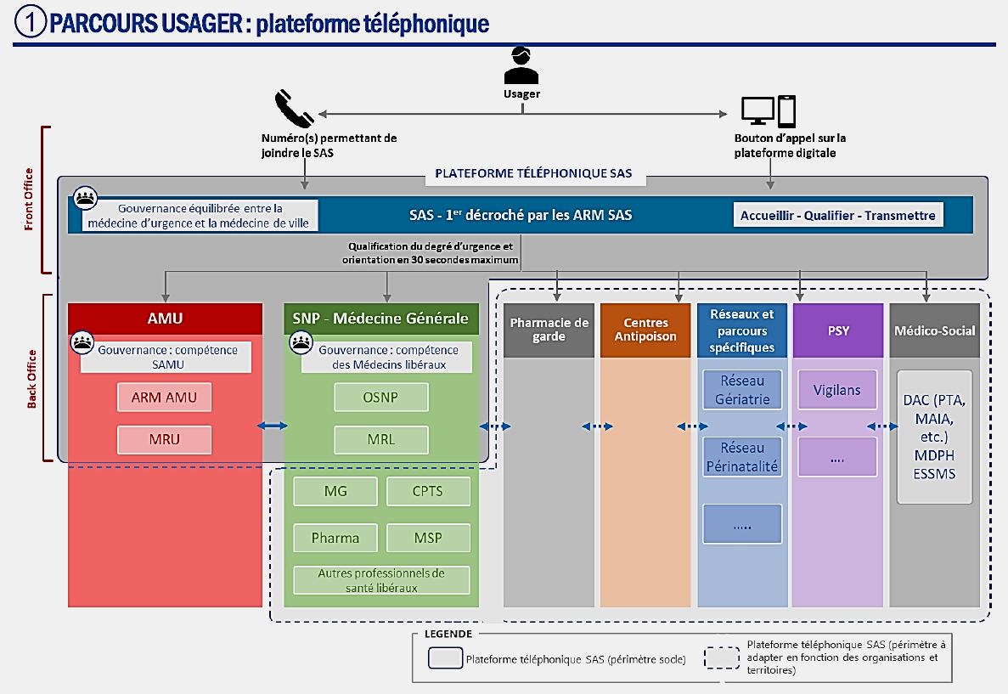
Le SAS
URGENT
SNP
PARCOURS
Temporalité et Anticipation

Slide 23

Le SAS 78 : Une coordination ville-hôpital centrée sur le patient et son parcours
  L’objectif de ce dispositif départemental est de
  structurer l’offre de soins en connectant la ville et l’hôpital avec les structures de soins médicales et médico-sociales pour les patients tout âge et toute pathologie
  prendre en charge les appels pour toute situation urgente ou toute demande de Soins Non Programmés (SNP) lorsque le médecin n’est pas disponible en première intention

Slide 24
Conclusion 1
1- Il faut poursuivre cette collaboration essentielle entre la ville et l’hôpital.
c’est une certitude, les médecins libéraux comme les hospitaliers se mobilisent
sur cette problématique d’un parcours du patient plus pertinent. L’échelon
départemental est le bon pour une coordination adaptée
2- Le rôle de la régulation médicale est essentiel, c’est une maison commune. Il faut
médicaliser la décision initiale le plus tôt possible, c’est ce qui garantit le meilleur
parcours au patient
3- il faut travailler ces liens entre la ville et l’hôpital. Rendre lisibles et accessibles
aux soignants de ville les structures de prise en charge qui existent pour mieux
anticiper le parcours et éviter les ruptures de parcours.
Cela demande un partenariat entre la ville , l’hôpital et le médico social, une véritable
maison commune du parcours.
Le SAS est une meilleure réponse pour le SNP en donnant accès aux patients
à des consultations en journée. Le SAS est aussi une meilleure réponse aux patients
pour un meilleur parcours afin d’éviter les orientations à l’hôpital par défaut.
Le SAS est une porte d’entrée unique pour une organisation efficiente des parcours.

Slide 25

Conclusion
Le SAMU au même titre que la médecine de ville avec l’APTA et
les CPTS, le médico social, les réseaux, sont des forces concourantes
qui doivent converger grâce au SAS vers un seul et même but,
un parcours anticipé et pertinent des patients.

